Slide 1


MAESTRÍA EN ANALÍTICA DE DATOS
¿ATRAPALOS A TODOS? NO NECESITAS "ATRAPARLOS A TODOS": REDUCCIÓN DE DIMENSIONALIDAD PARA UNA RUN OPTIMIZADA EN POKEMON GB.
Análisis Multivariado y Taxonomía Algorítmica de Pokémon Gen 1
Presentado por: Ana Milena Uribe, Alejandro Quintero, Francisco Mario Campo, Pablo Stevens Casilimas y Mario Bermúdez

Slide 2


PREGUNTA DE INVESTIGACIÓN
Hacia una eficiencia operacional basada en el espacio latente

Slide 3



FORMULACIÓN DEL PROBLEMA
INTERROGANTE CENTRAL
OBJETIVO DE OPTIMIZACIÓN
¿De qué manera la reducción de la dimensionalidad de los perfiles de resistencia elemental permite identificar redundancias funcionales para optimizar la eficiencia de un entrenador o speedrunner?
Minimizar el conjunto de especímenes necesarios para cubrir el máximo espectro de debilidades elementales, eliminando el sesgo de "completitud" por un paradigma de "suficiencia estratégica".

Slide 4
EXPLICACIÓN DEL RETO
Dataset de Kaggle con estadísticas de 800 Pokémon (rounakbanik/pokemon). Se filtran los 151 de la Generación 1 para el análisis.
18 variables de resistencia elemental (against_bug, against_fire, etc.) que describen cómo cada Pokémon enfrenta cada tipo de ataque.
Descubrir si los Pokémon se agrupan naturalmente por sus perfiles de resistencia usando técnicas de clustering y reducción de dimensiones.
¿Qué datos?
¿Qué se analiza?
¿Objetivo?

Slide 5

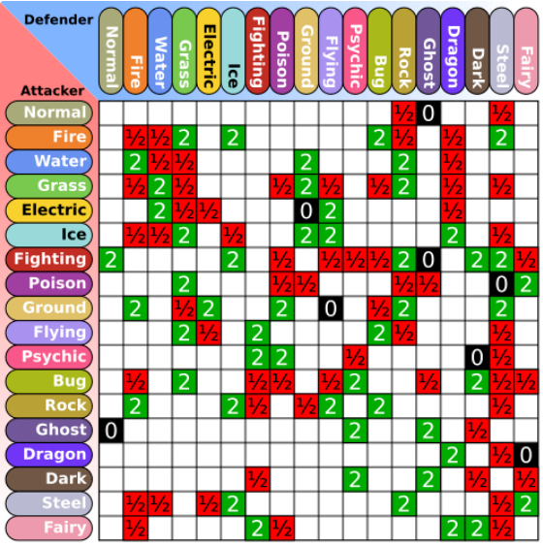

CONTEXTO: EL ESPACIO DE 18 DIMENSIONES
En la taxonomía Pokémon, cada entidad está definida por un vector ,
donde cada componente representa la vulnerabilidad ante un tipo elemental específico.
151 especímenes en la Generación 1.
Resistencias que varían exponencialmente (0.25x a 4.0x).
Alta complejidad cognitiva para la toma de decisiones humana en tiempo real.

Slide 6


LA FALACIA DE "ATRAPARLOS A TODOS"
DENSIDAD VS. EFICIENCIA
El lema tradicional sugiere que la acumulación de datos (especímenes) es proporcional al éxito. Sin embargo, en analítica avanzada:
Redundancia: Muchos Pokémon comparten el mismo vecindario en el espacio de Hilbert de resistencias.
Costo de Oportunidad: Capturar innecesariamente penaliza el tiempo (Speedrun) y el entrenamiento de recursos (Trainer).

Slide 7





ARQUITECTURA DEL PIPELINE ANALÍTICO
PRE-PROCESAMIENTO
CLUSTERING
REDUCCIÓN
VALIDACIÓN
ESTRATEGIA
Segmentación con K-Means++ (k=4).
PCA (Lineal) y t-SNE (No Lineal).
Prueba Kruskal-Wallis & Silueta.
Implementación en Batallas y Speedruns.
Z-score Normalization & Feature Selection.

Slide 8
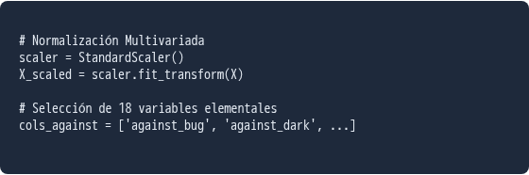

INGENIERÍA DE CARACTERÍSTICAS: Z-SCORE
Para garantizar que el algoritmo no se sesgara por magnitudes absolutas, aplicamos StandardScaler:
Esto permite comparar debilidades de tipo 'Fuego' con 'Psíquico' en una escala adimensional simétrica.

Slide 9
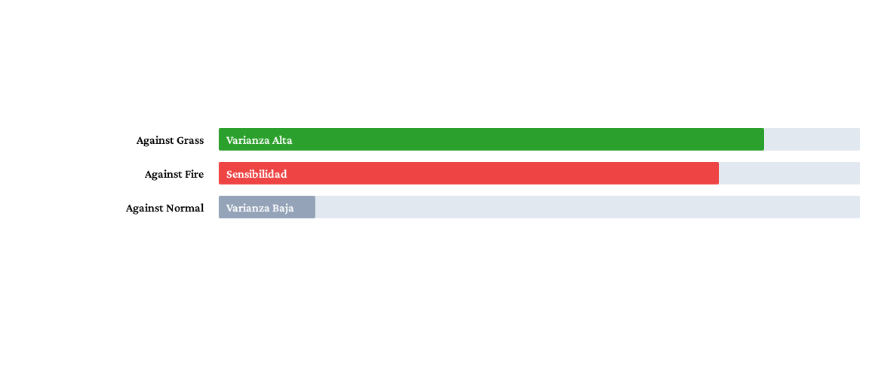

VARIABILIDAD INICIAL DEL DATASET
La disparidad en las varianzas justifica la necesidad de una reducción para identificar los ejes reales de diferenciación.

Slide 10
DESARROLLO METODOLÓGICO
Segmentación y Proyección del Espacio Latente

Slide 11

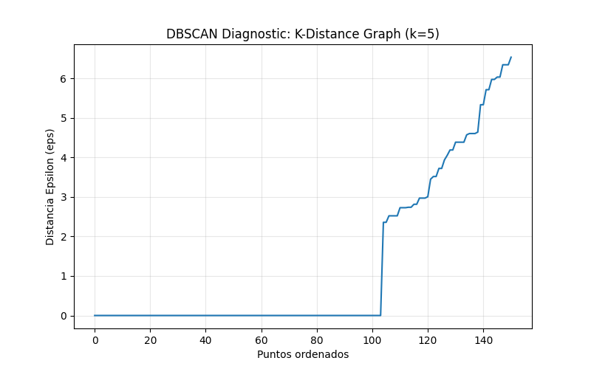

C. Seleccion de Algoritmo DBSCAN
Al analizar el Diagrama resultante del DBSCAN, el número óptimo de grupos se sitúa en 5 clústeres.
JUSTIFICACIÓN
Epsilon: 3.8 – Determinado mediante el Método de la Rodilla (K-Distance Graph), identificando el punto donde la densidad de vecinos se dispersa.
MinPts: 5 – Definido para capturar nichos ecológicos pequeños (como los tipos Dragón o Fantasma de la Gen 1) sin perder significancia estadística, seleccionado por el metodo de la rodilla

Slide 12
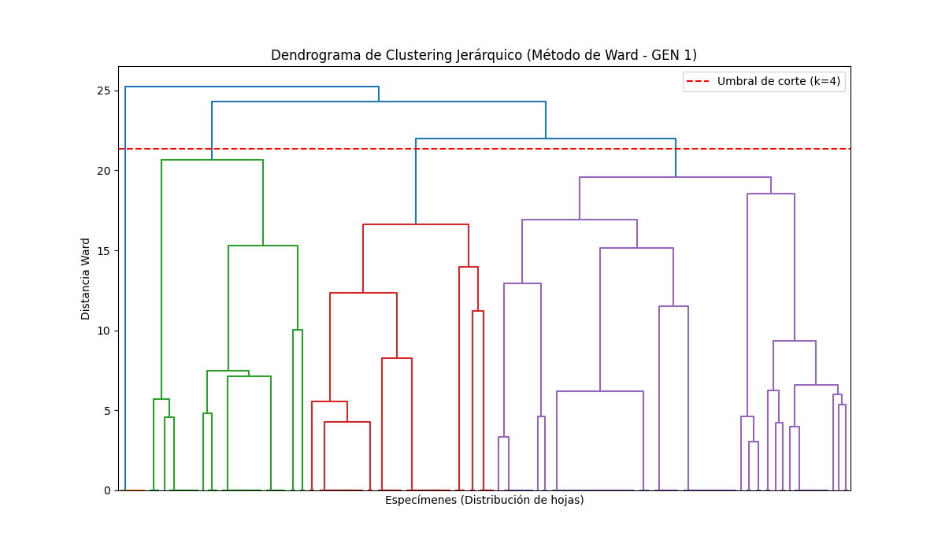
A. SELECCIÓN DE GRUPOS JERÁRQUICOS
Al analizar el Dendrograma resultante del agrupamiento jerárquico (utilizando el método de Ward), el número óptimo de grupos se sitúa en 4 clústeres.
JUSTIFICACIÓN
En el nivel de distancia euclidiana donde el árbol presenta el mayor salto vertical (sin cruces), se observan 4 ramas principales que corresponden a las familias elementales dominantes de la Gen 1.

Slide 13
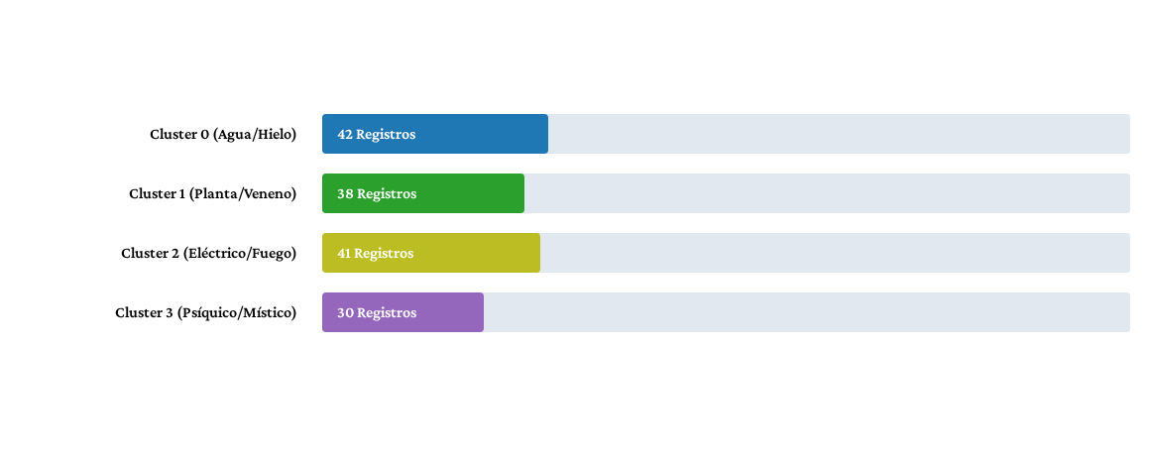
B. DISTRIBUCIÓN DE GRUPOS K-MEANS
Al ejecutar K-Means con k=4 sobre los 151 registros de la Generación 1, la distribución poblacional es la siguiente:
Total: 151 registros analizados.

Slide 14
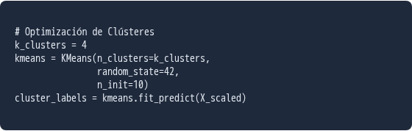

TAXONOMÍA ALGORÍTMICA: K-MEANS++
Implementamos una partición del espacio mediante K-Means++ con k=4.
Convergencia: Optimizada para minimizar la inercia intracluster.
Interpretación: Los grupos resultantes no siguen el número de Pokédex, sino perfiles de supervivencia.

Slide 15
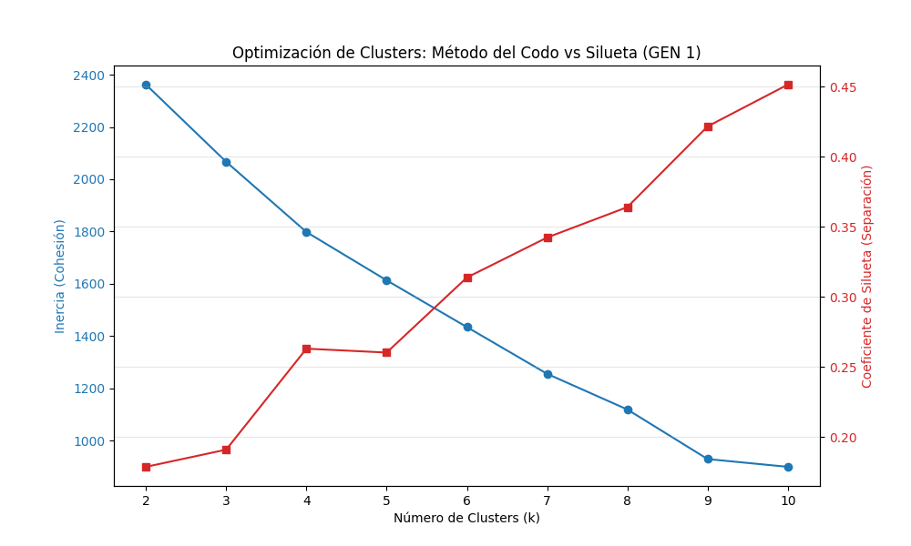

MÉTRICAS DE COHESIÓN Y SEPARACIÓN
0.263
Coeficiente de Silueta
1798.0
Inercia Final

Slide 16
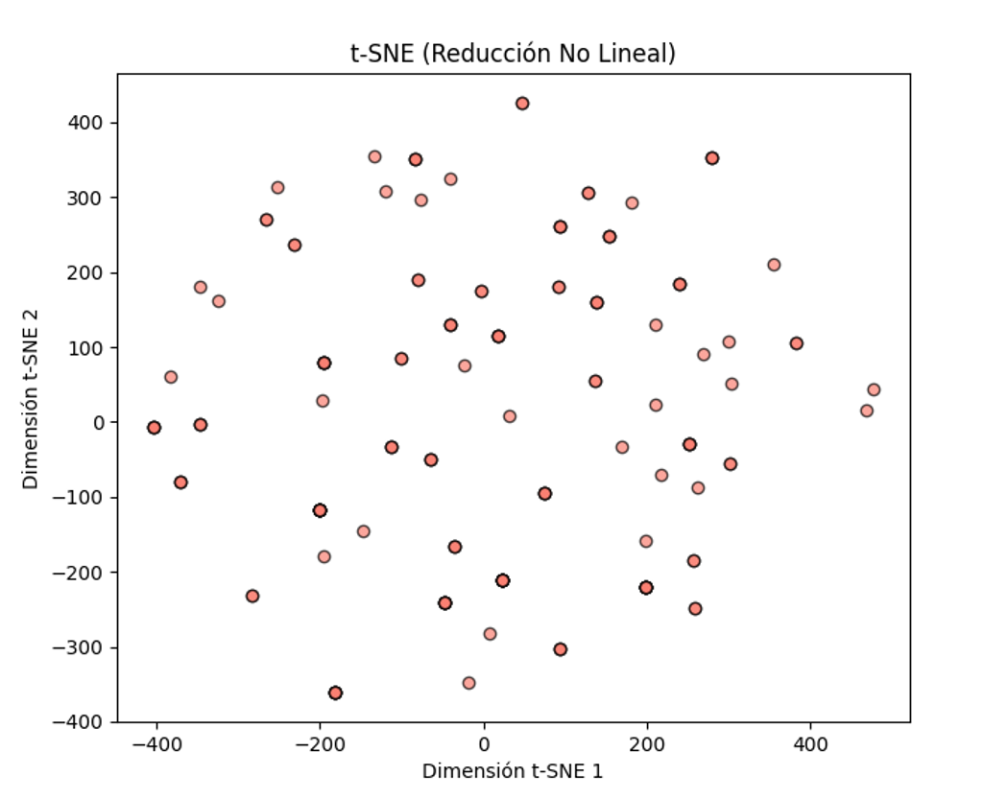

MÉTODO DE REDUCCIÓN MÁS CLARO
El método que permite una comprensión más clara es t-SNE (t-Distributed Stochastic Neighbor Embedding).
¿POR QUÉ T-SNE?
Mientras que PCA es una proyección lineal que puede solapar grupos, t-SNE revela "islas" no lineales. Esto permite ver visualmente grupos de Pokémon que son funcionalmente idénticos en defensa.

Slide 17
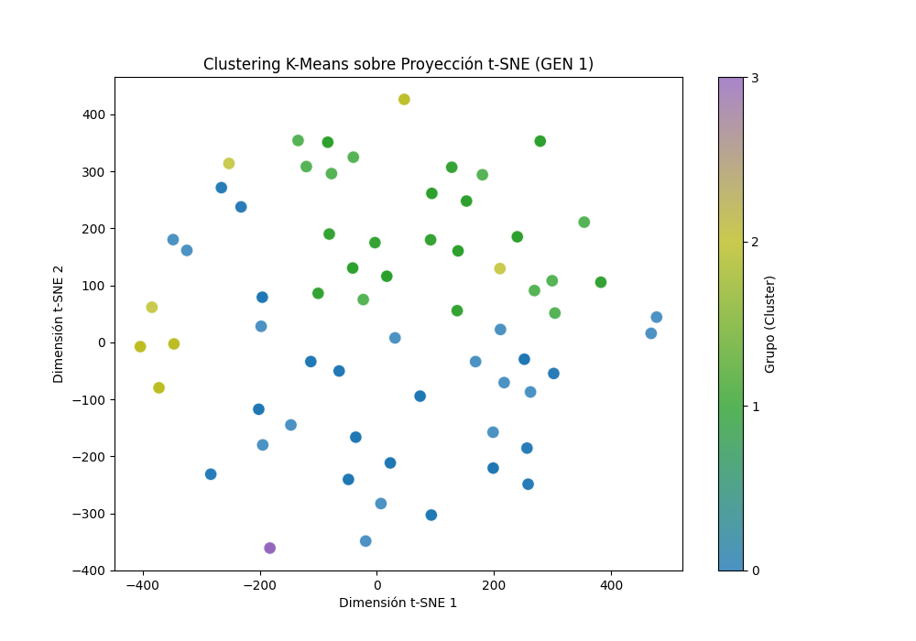

E. EVALUACIÓN DEL SEGUNDO GRÁFICO
¿Muestra adecuadamente la conformación?
SÍ, ABSOLUTAMENTE.
El segundo gráfico (t-SNE / Mapa Visual) muestra agrupaciones densas y separadas que coinciden con los clústeres de K-Means. A diferencia del primer gráfico (PCA), aquí la distancia visual representa fielmente el "parentesco defensivo".

Slide 18



T-SNE: PRESERVACIÓN TOPOLÓGICA
APROXIMACIÓN NO LINEAL
SIGNIFICADO ESTRATÉGICO
A diferencia de PCA, t-SNE utiliza una distribución T de Student para modelar distancias en el espacio de baja dimensión, permitiendo identificar "islas" de Pokémon con perfiles defensivos idénticos.
Especímenes muy cercanos en t-SNE son funcionalmente redundantes. Para un equipo eficiente, basta con elegir uno de cada vecindario denso.

Slide 19

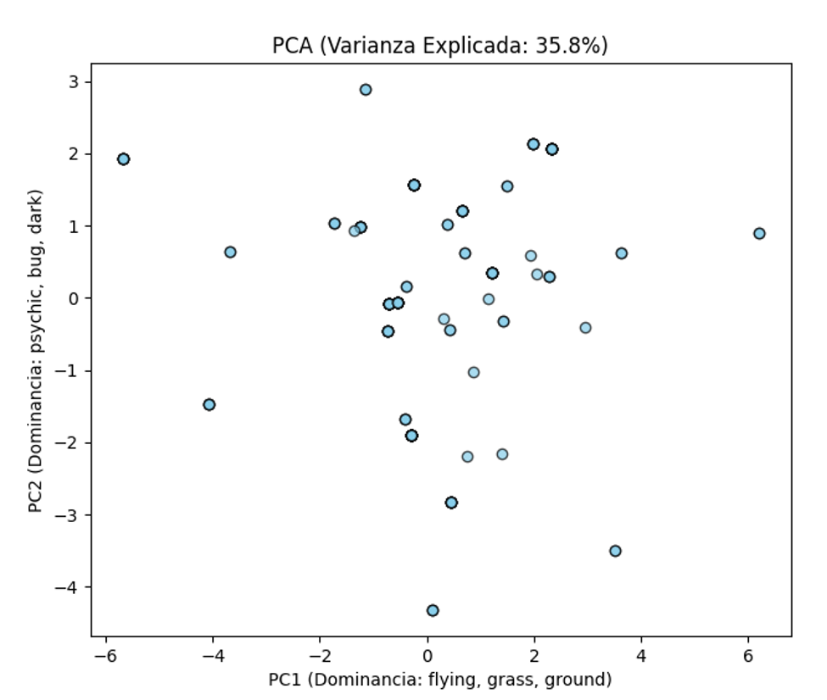

PCA: ESTRUCTURA GLOBAL
El Análisis de Componentes Principales reveló que los dos primeros ejes explican el 35.76% de la varianza total.
PC1: Dominado por vectores 'Flying', 'Grass' y 'Ground'.
PC2: Dominado por vectores 'Psychic', 'Bug' y 'Dark'.

Slide 20
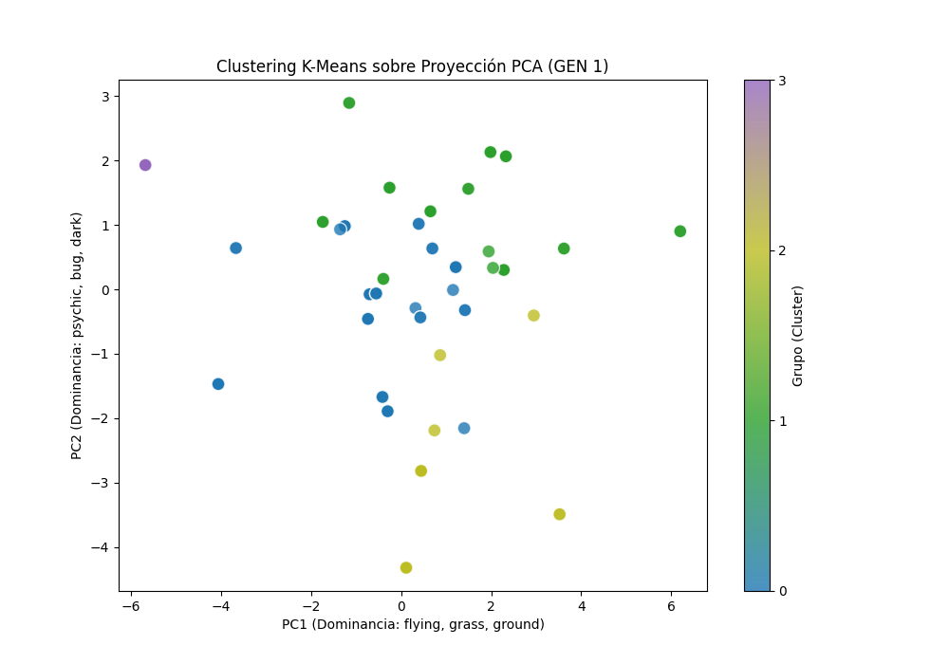
CARACTERIZACIÓN DE NICHOS ECOLÓGICOS

Slide 21







CARACTERIZACIÓN DE NICHOS ECOLÓGICOS
AZUL
VERDE
AMARILLO
MORADO
Especialistas Acuáticos/Hielo. Alta resiliencia a ataques hídricos.
Botánicos y Bípodes. Vulnerables a fuego y toxinas.
Eléctricos y Tierra. Alta conductividad y resistencia sísmica.
Místicos (Veneno/Psíquico/Fantasma). Perfiles de resistencia compleja.

Slide 22
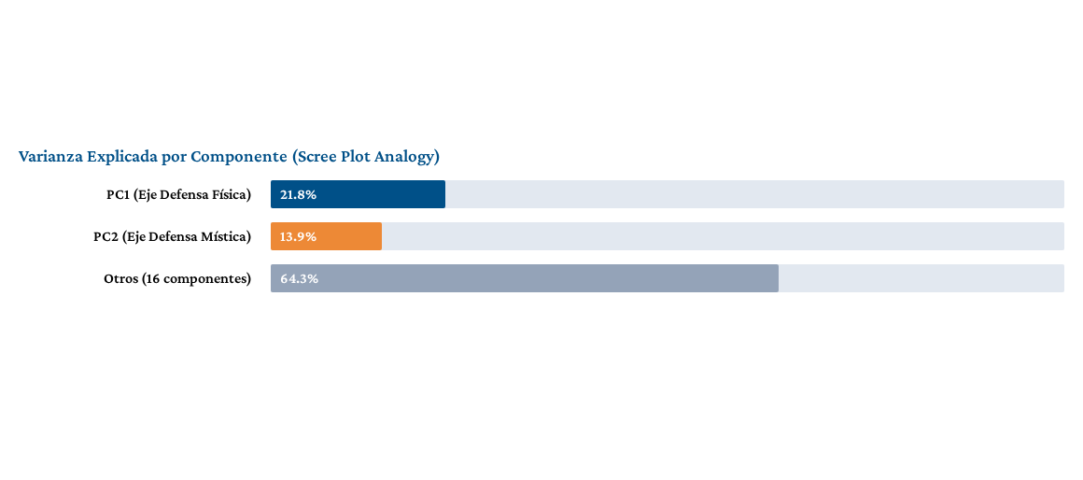

TENDENCIAS DE COMPONENTES PRINCIPALES
Nota: PC1 y PC2 capturan los ejes críticos para la supervivencia en la ruta de Kanto.

Slide 23
VALIDACIÓN NO PARAMÉTRICA
Para corroborar la validez de los grupos, aplicamos la prueba de Kruskal-Wallis H:
Variable Elemental | H-Statistic | p-value | Significancia
Against Fire | 142.3 | < 0.001 | Altamente Significativo
Against Grass | 168.1 | < 0.001 | Altamente Significativo
Resultados Globales | -- | -- | 17 de 18 variables
Interpretación: Rechazamos H_0. Los clústeres son poblaciones estadísticamente distintas.

Slide 24


CARTOGRAFÍA VISUAL DE DATOS
Al proyectar los sprites sobre las coordenadas PCA, transformamos números abstractos en una herramienta de decisión visual para el usuario final.

Slide 25
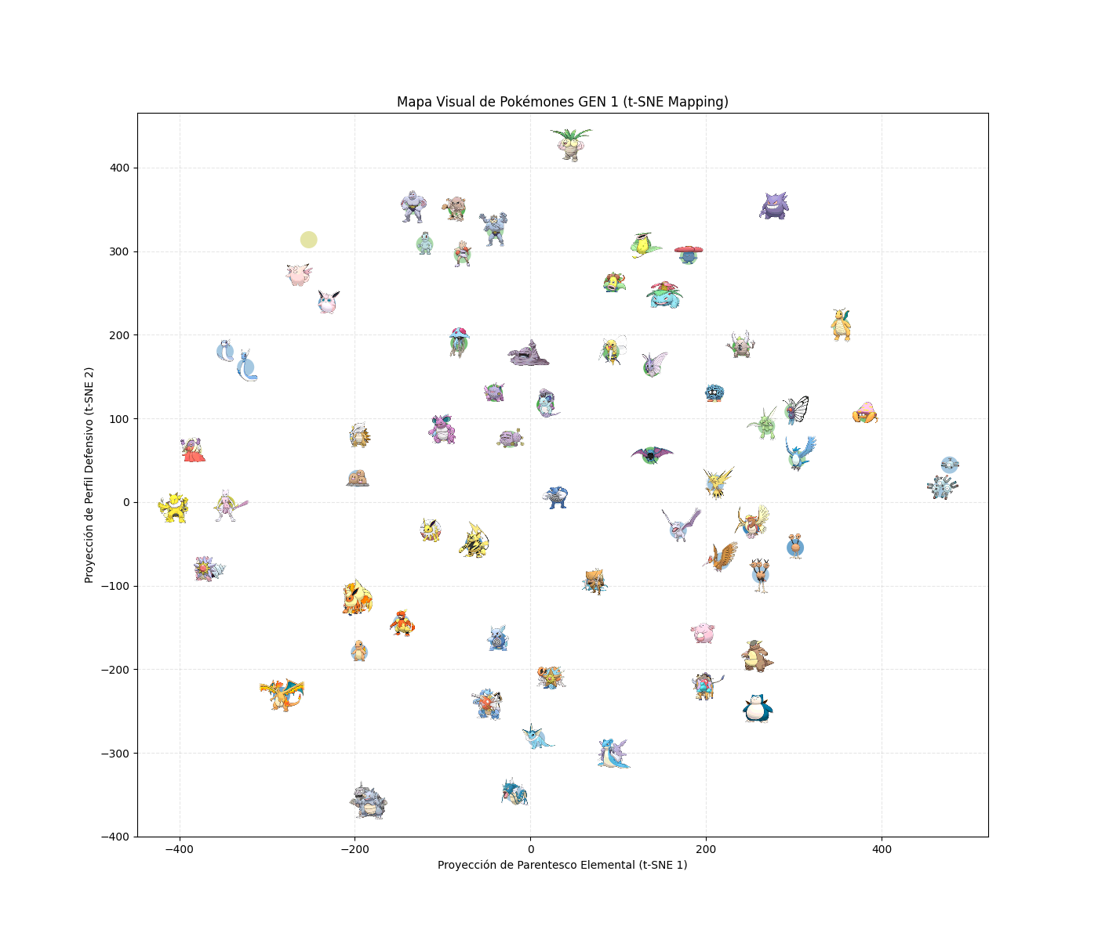
VALIDACIÓN VISUAL DEL MAPA

Slide 26
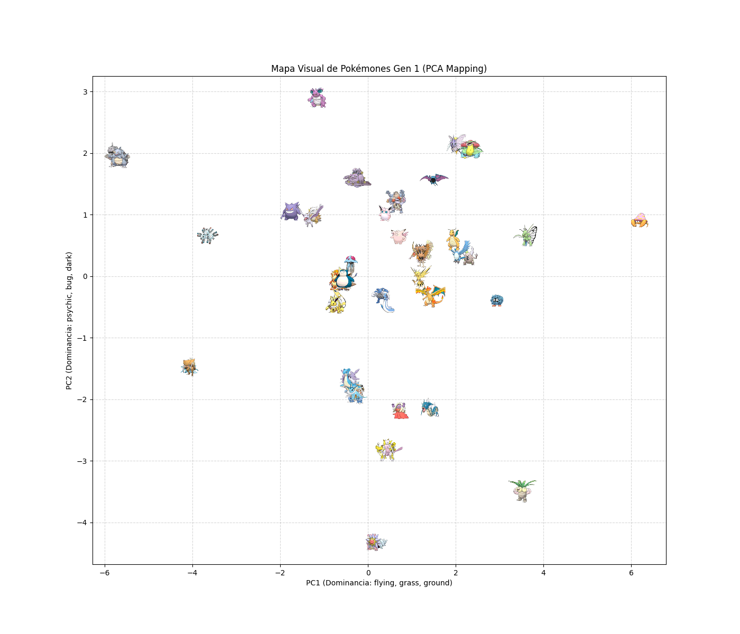
VALIDACIÓN VISUAL DEL MAPA

Slide 27
APLICACIONES ESTRATÉGICAS
Optimizando al Entrenador y al Speedrunner

Slide 28
ESTRATEGIA PARA EL ENTRENADOR
SINERGIA DE CORE Y PIVOTE
Un equipo eficiente debe evitar la redundancia inter-cluster. Si tu Pokémon líder pertenece al Cluster Verde, tu segundo Pokémon debe residir en el Cluster Amarillo o Morado.
Pivotes Defensivos: Seleccionar especímenes de clústeres opuestos en PCA.
Cobertura Máxima: Minimizar la intersección de debilidades extremas (4.0x).

Slide 29
CONCLUSIONES CIENTÍFICAS
Reducción Efectiva: Logramos condensar 18 dimensiones en un plano 2D conservando la esencia biológica de los datos.
Validación Robusta: La segmentación algorítmica es estadísticamente superior a la clasificación manual tradicional.
Paradigma de Eficiencia: "Atraparlos a todos" es una heurística obsoleta; "atrapa los puntos críticos de los clústeres" es la norma para la analítica de datos moderna.

Slide 30
¿PREGUNTAS?
Ana Milena Uribe, Alejandro Quintero, Francisco Mario Campo, Pablo Stevens Casilimas, Mario Bermúdez | Maestría en Analítica de Datos
Bibliografía Seleccionada:
•
Arthur, D., & Vassilvitskii, S. (2007). k-means++: The advantages of careful seeding.
•
Maaten, L. van der, & Hinton, G. (2008). Visualizing Data using t-SNE.
•
Kruskal, W. H., & Wallis, W. A. (1952). Use of ranks in one-criterion variance analysis.

Slide 31
ANÁLISIS DEL RESULTADO GRUPAL - Borrador
🎯 Agrupación por tipo
Los Pokémon se agrupan principalmente según sus tipos elementales. Esto confirma que las resistencias son altamente determinadas por el tipo (ej. Pokémon de Agua comparten vulnerabilidades similares).
📊 Validez estadística
Las 18 variables muestran diferencias significativas entre clusters (Kruskal-Wallis p < 0.05), lo que valida que los grupos son estadísticamente distintos y no producto del azar.
🔍 Limitaciones del modelo
Pokémon con tipo doble (ej. Charizard = Fuego/Volador) o resistencias únicas (tipo Fantasma/Veneno) pueden ubicarse en zonas de transición entre clusters.
🚀 Proyección futura
Incluir todas las generaciones, stats base (HP, Ataque, etc.) y añadir DBSCAN para detectar Pokémon legendarios como outliers naturales del dataset.

Slide 32


IMAGE SOURCES
https://upload.wikimedia.org/wikipedia/commons/thumb/9/97/Pokemon_Type_Chart.svg/500px-Pokemon_Type_Chart.svg.png?_=20260412142054
Source: commons.wikimedia.org
https://preview.redd.it/presenting-pok%C3%A9mon-data-science-project-v0-06o581ivrxie1.jpg?width=640&crop=smart&auto=webp&s=fc8da030b38877af2e73a927f3039b3a20b5037d
Source: www.reddit.com

